Slide 1
Отчёт о проведённых работах в ЖК 20&20
Сентябрь 2023 года

Slide 2
Уважаемые жильцы и собственники помещений!
Мы подготовили для вас краткий отчет о выполненных Управляющей компанией работах в ЖК 20&20 за сентябрь 2023 года.
Ваши пожелания и предложения по обслуживанию ЖК просим направлять:
на почту info@uk-vd.ru, по телефону + 7 (495) 940-55-55 или через мобильное приложение «Домиленд».
С заботой о вас,
УК Воробьев дом

Slide 3
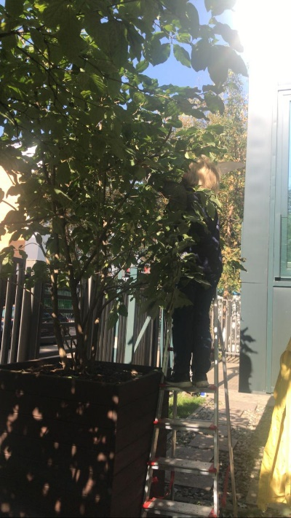
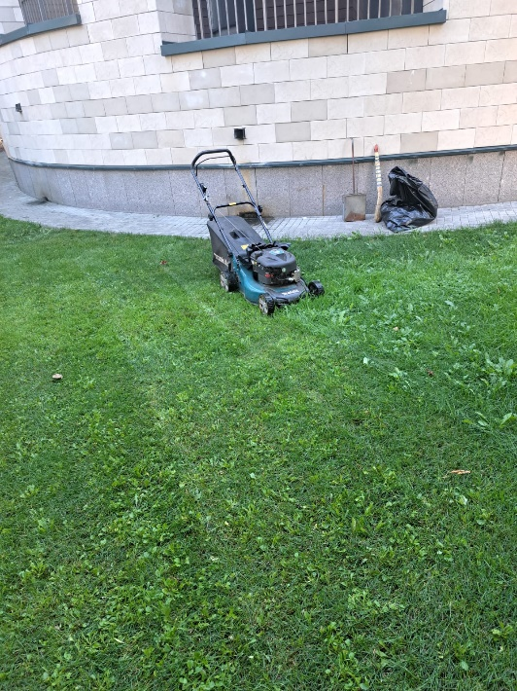
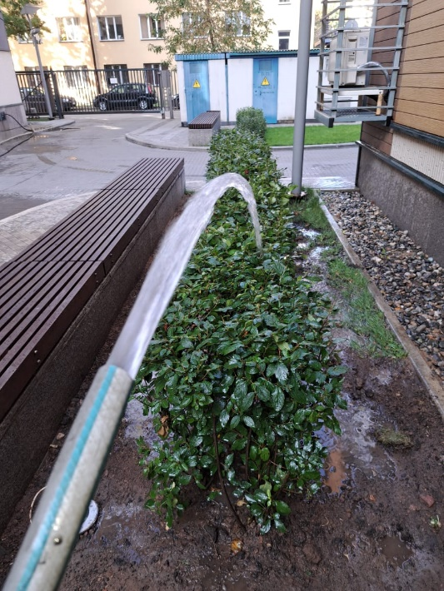
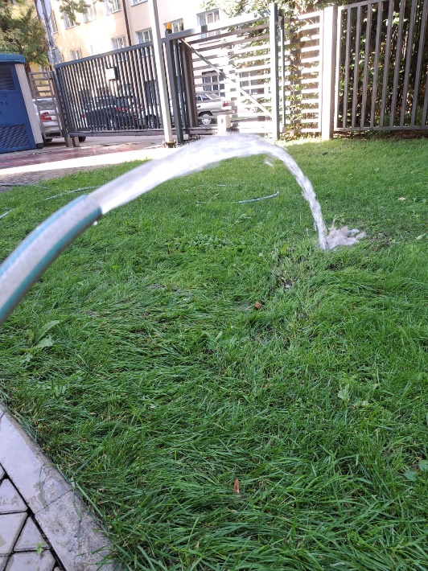
Обслуживание и уход за
декоративными растениями и газоном
Подсев газона, полив ослабленных участков
Подкормка газона универсальным удобрением после покоса
Стрижка кустарника в живую изгородь и санитарная обрезка
Обрезка растений девичьего винограда на перголе
Рыхление, прополка от сорняков вокруг кустарника
Рыхление, прополка от сорняков на ступенях , около яблонь
Обработка кустарника стимулятором роста

Slide 4
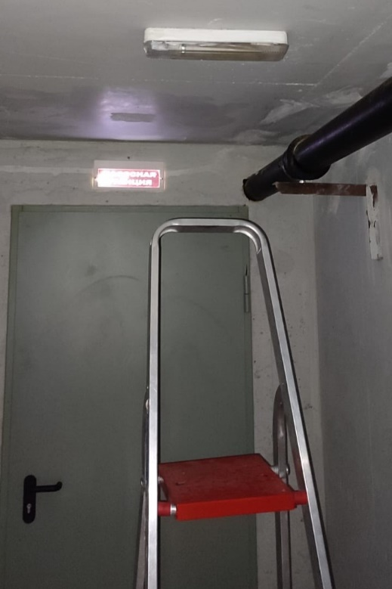
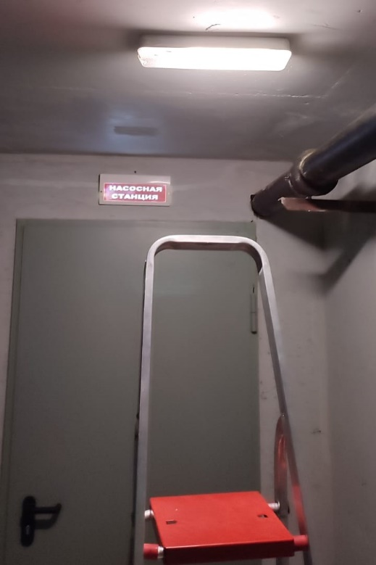
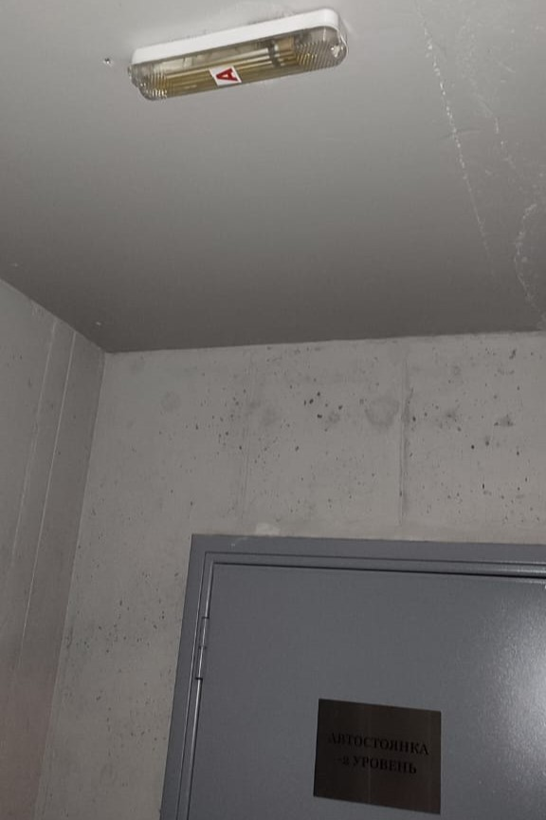
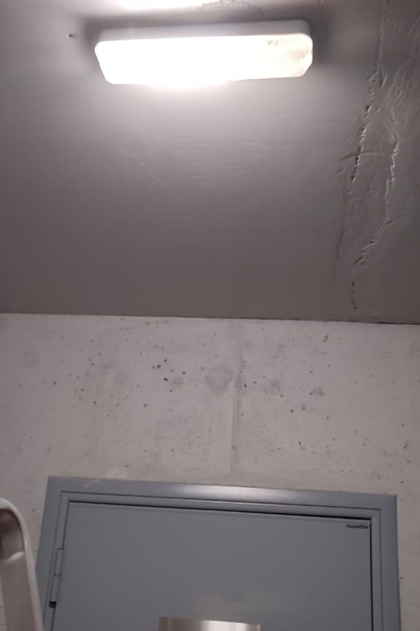
Обследование и замена ламп внутреннего и аварийного освещения

Slide 5
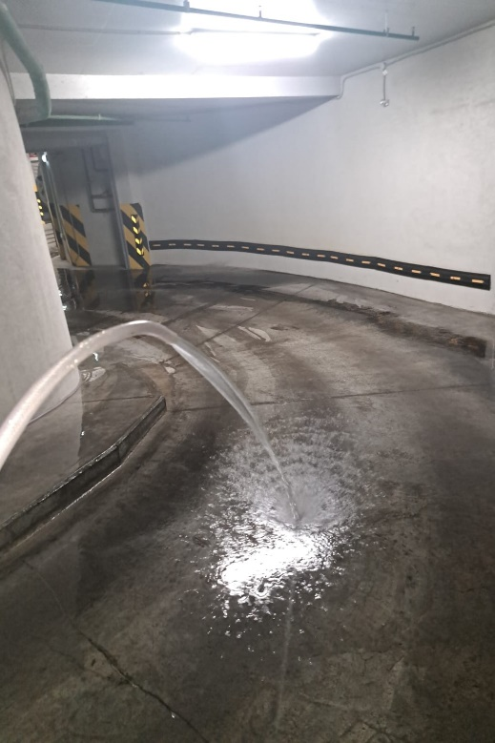
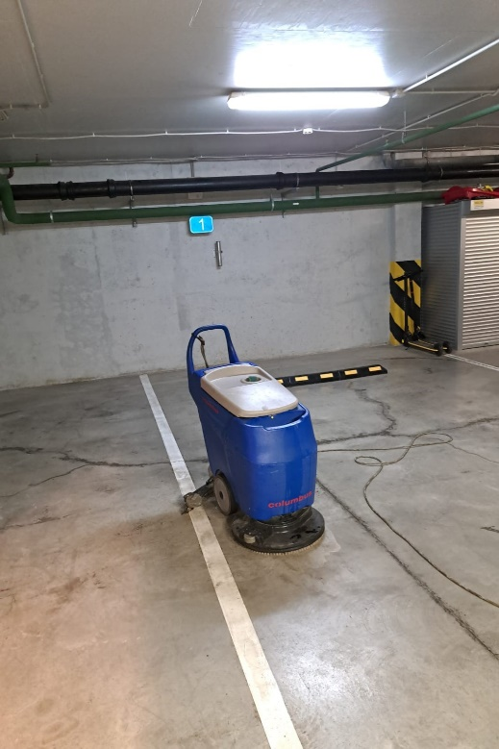
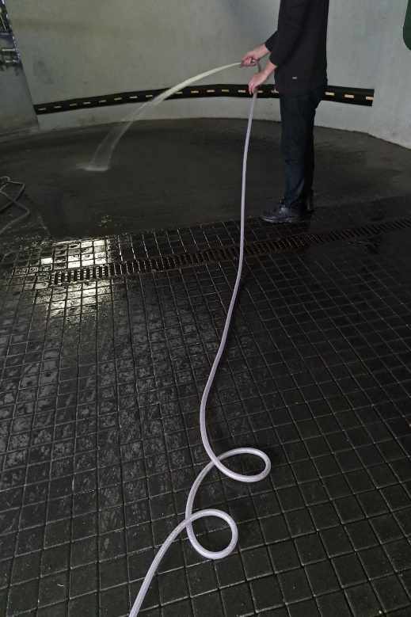
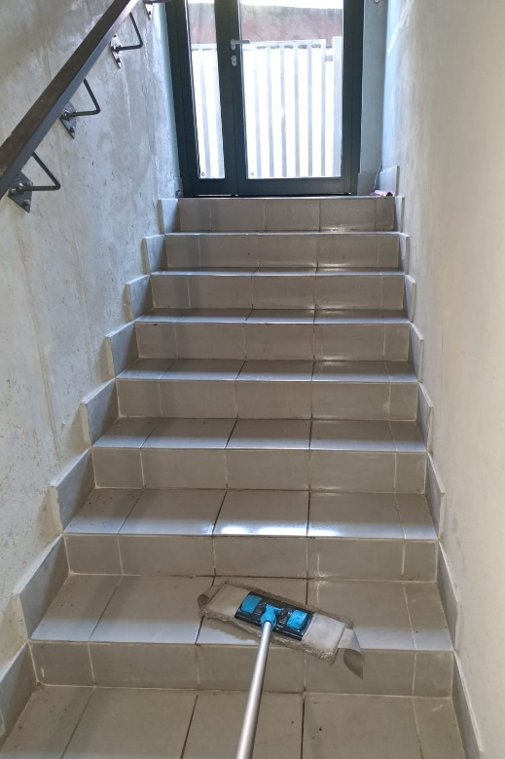
Регулярная уборка паркинга, холлов и коридоров

Slide 6
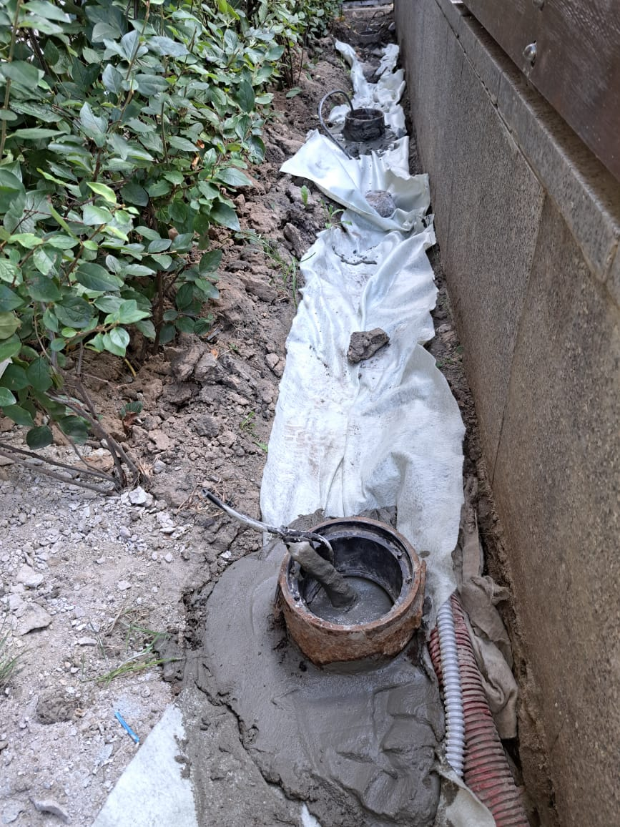
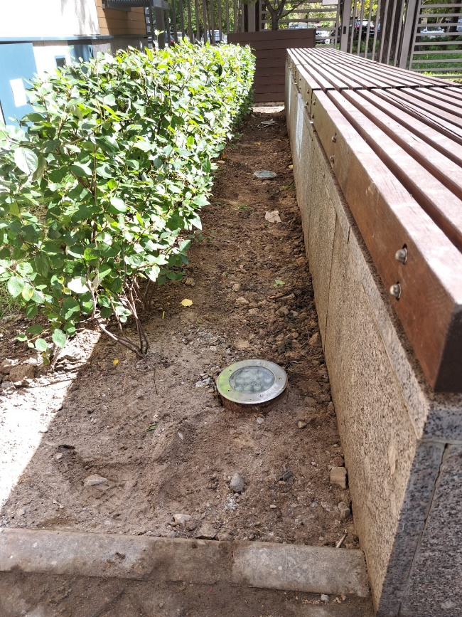
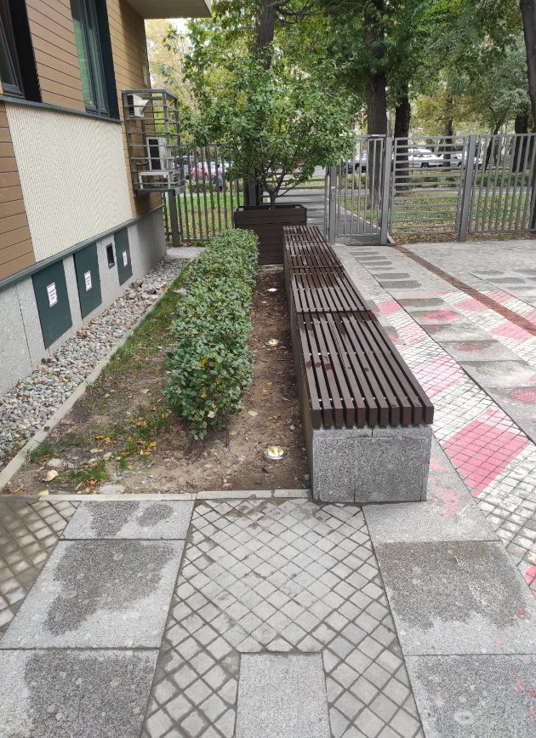
Восстановление декоративного освещения

Slide 7
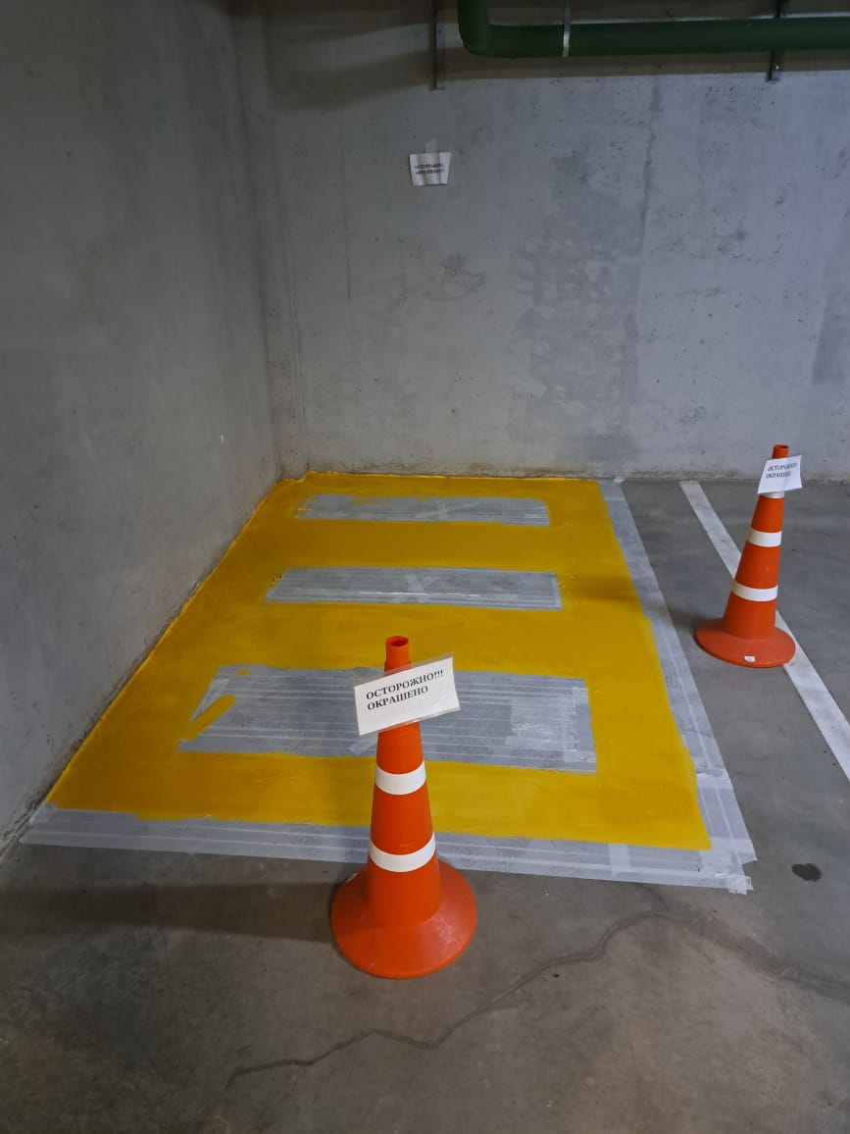
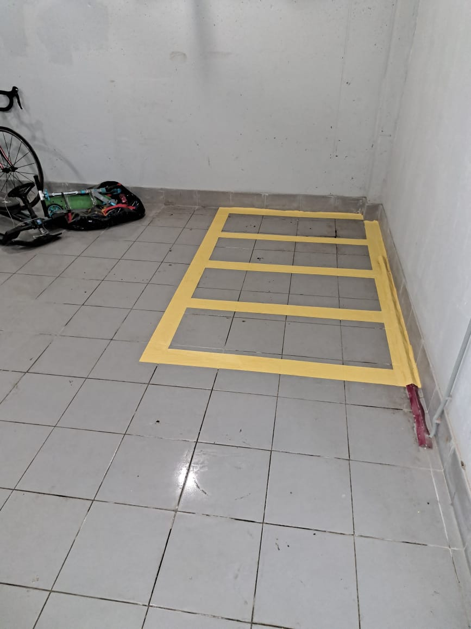
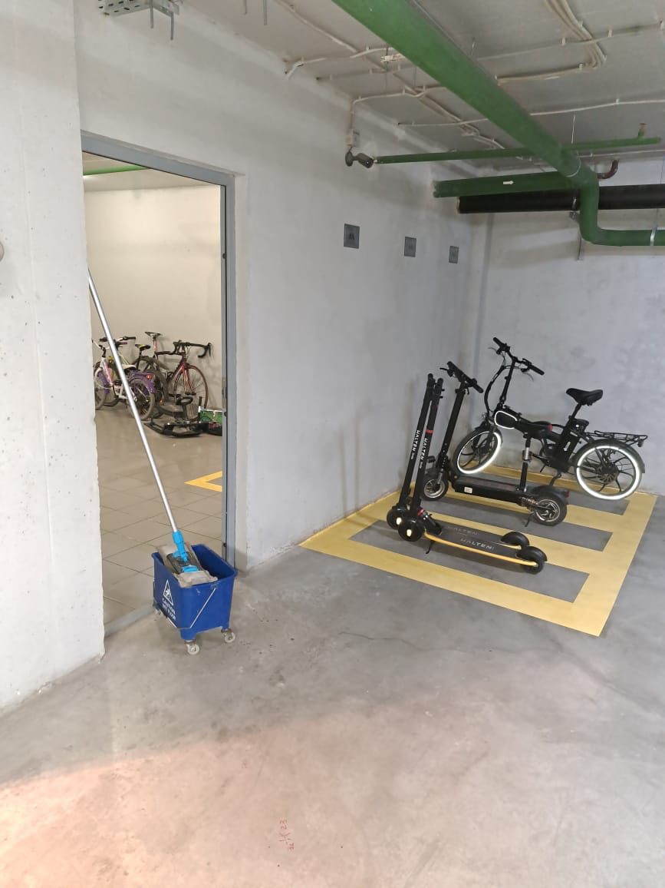
Оборудование мест для хранения велосипедов и самокатов

Slide 8
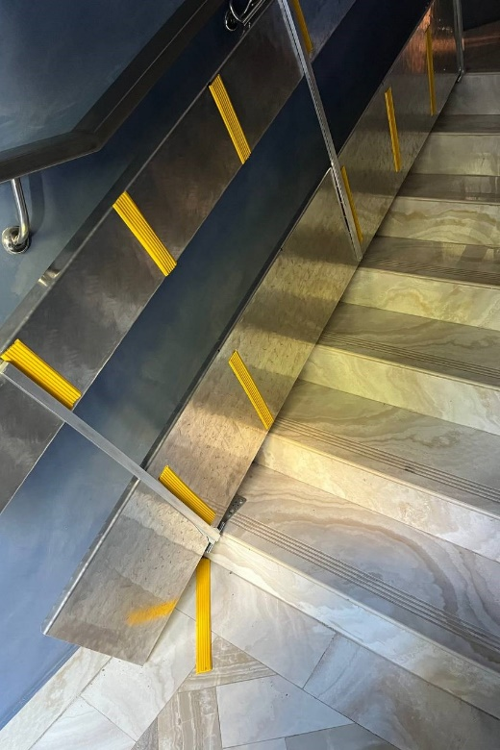
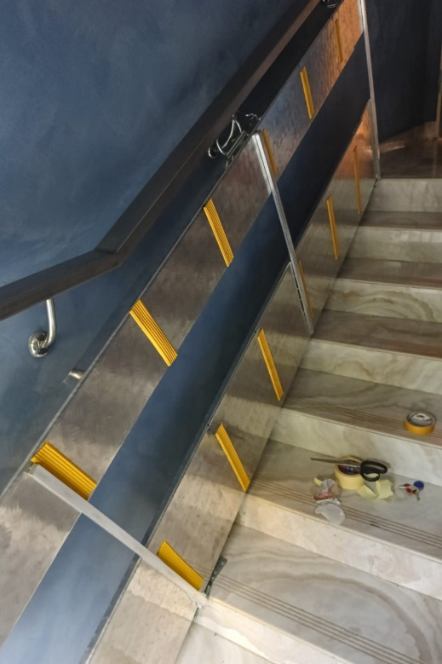
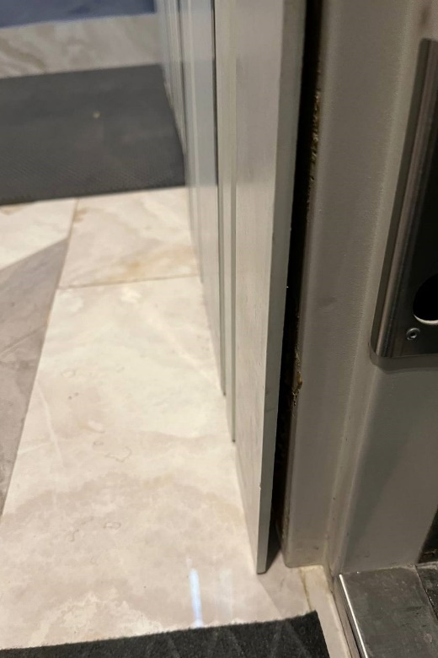
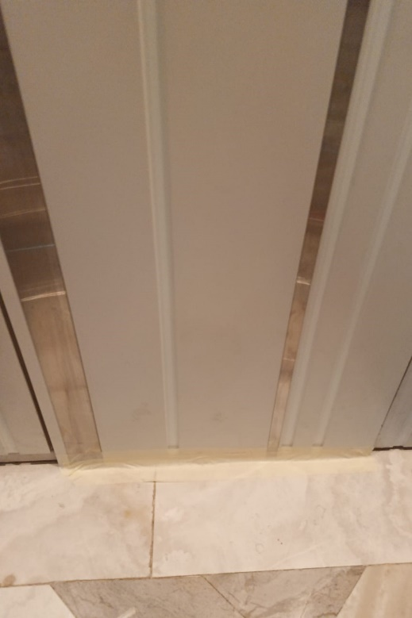
Поддержание мест общего пользования в удовлетворительном техническом состоянии

Slide 9
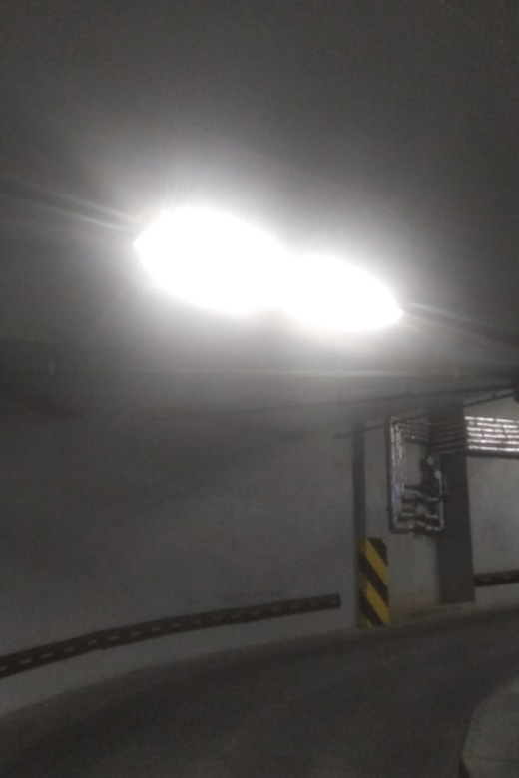
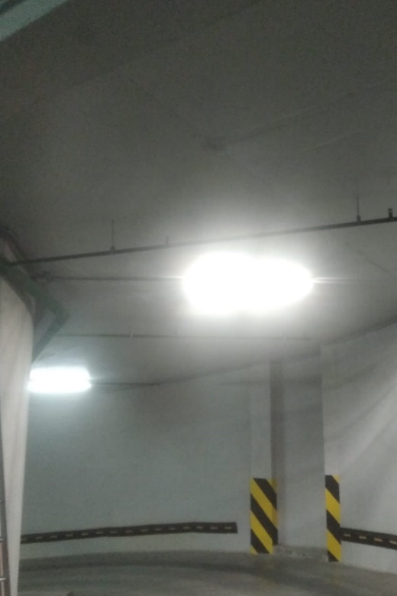
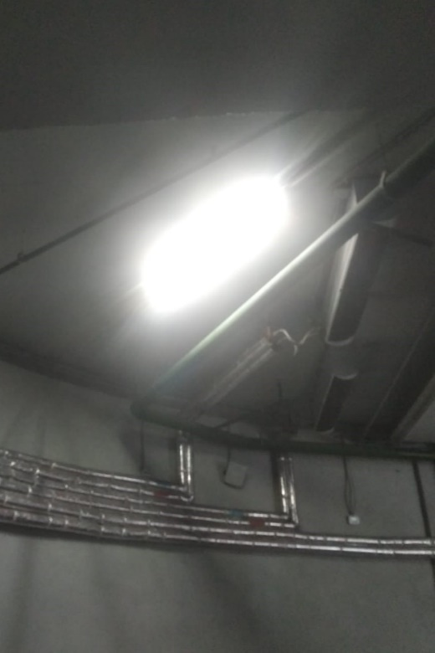
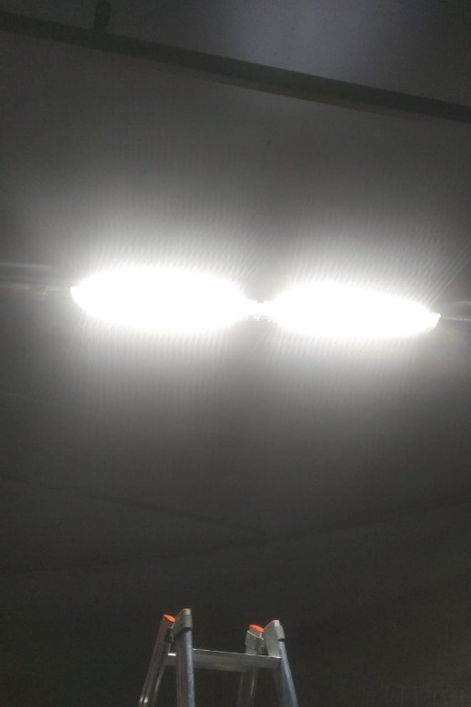
Восстановление освещения на рампе паркинга

Slide 10
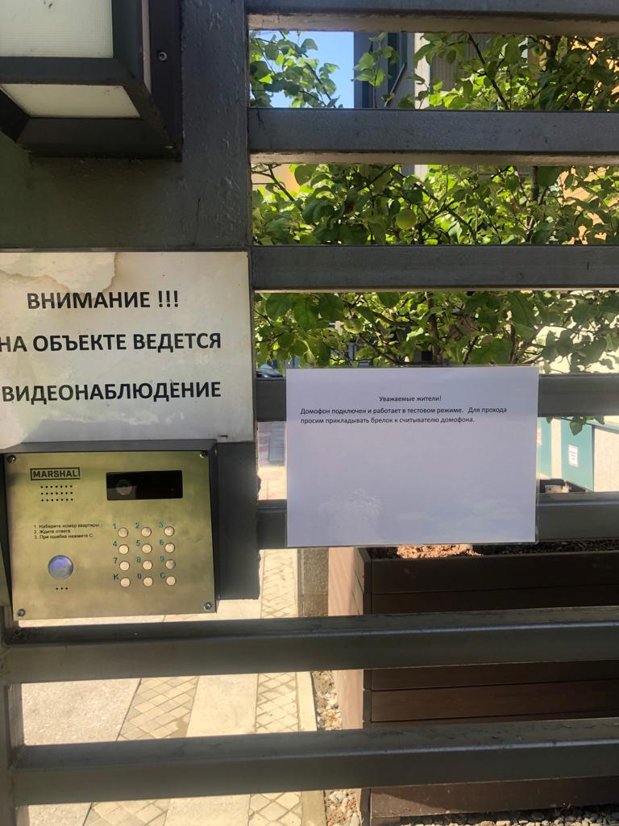
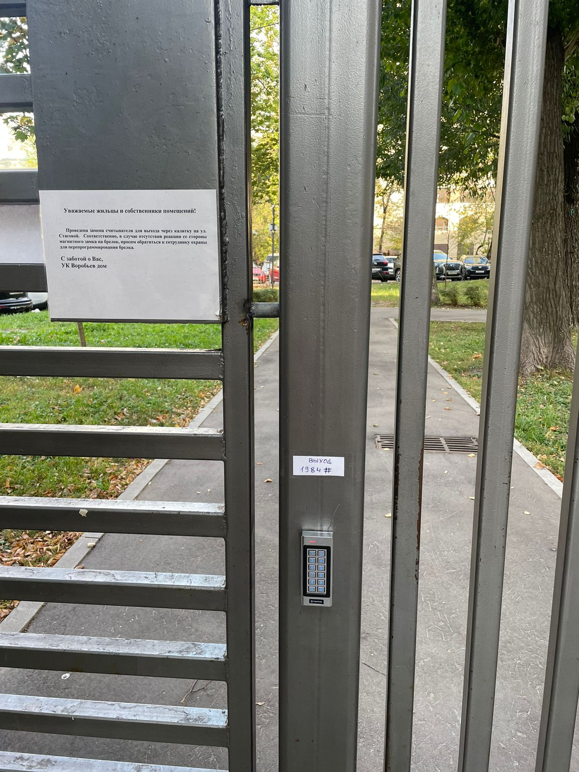
Установка вызывной панели на входную калитку

Slide 11
Аварийные ситуации
За истекший период авариный заявок не поступало.

Slide 12
Инженерно-техническое обеспечение
Наладка режим работа светофора в паркинг
Техническое обслуживание лифтов
Ремонт въездных ворот
Локальный ремонт внутренних панелей отделки

Slide 13
Работа с заявками
За сентябрь 2023 года выполнили 8 заявки через систему «Домиленд»
Тип заявки | 2023 год | в т. ч. сентябрь 2023 года
Диспетчерская служба (в т. ч. аварийные заявки) | 66 | 8

Slide 14
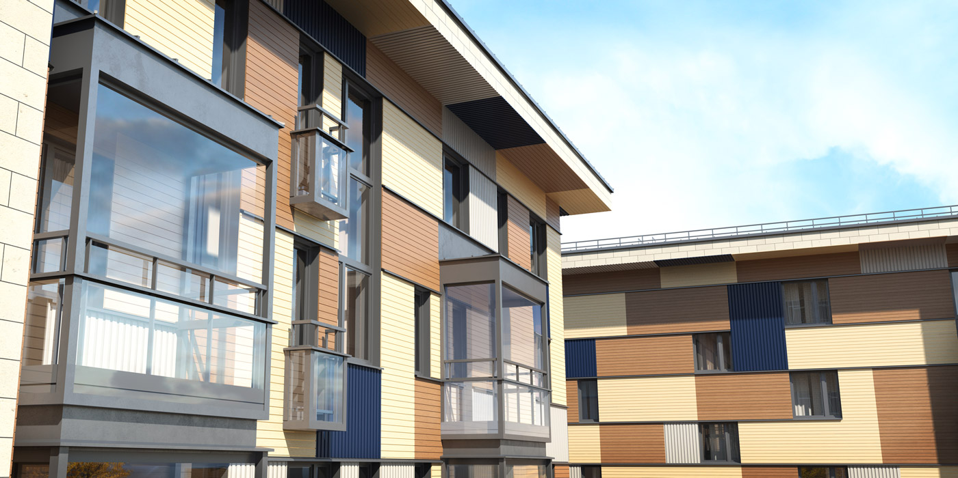
СПАСИБО ЗА
ВНИМАНИЕ
С заботой о вас

